Slide 1
Windows窗体原理与自定义消息处理
计算机学院
李赞
明德724

Slide 2

Windows程序原理与内核函数
Windows简介
窗体程序与消息机制
窗体线程与工作线程
窗体自定义消息处理

Slide 3
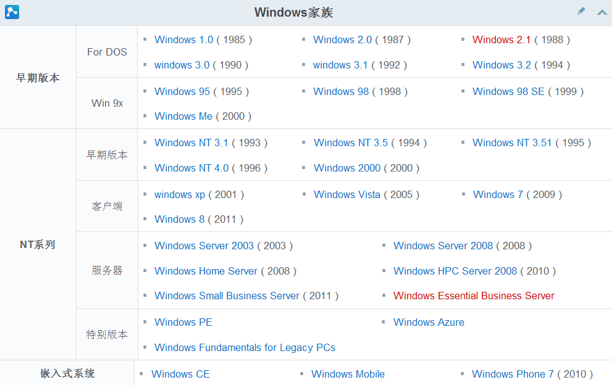
Windows家族

Slide 4
Windows简介
窗体程序特点
消息驱动的可视化界面，支持鼠标键盘，实时响应。
如何实现？

Slide 5
窗体程序特点简介
通信
实时响应
窗体程序运行特点
状态切换
任务并发
实时输入

Slide 6
窗体程序与消息机制
VS2012使用C#语言建立窗口程序
窗体程序的输入与输出
输入：消息队列
输出：刷新显示
窗体中的线程与资源

Slide 7
窗体的输入
消息队列
消息循环

Slide 8
消息队列
Windows能够为每个窗体应用程序维护一个消息队列。应用程序必须从消息队列中获取消息，然后分派给某个窗口。

Slide 9
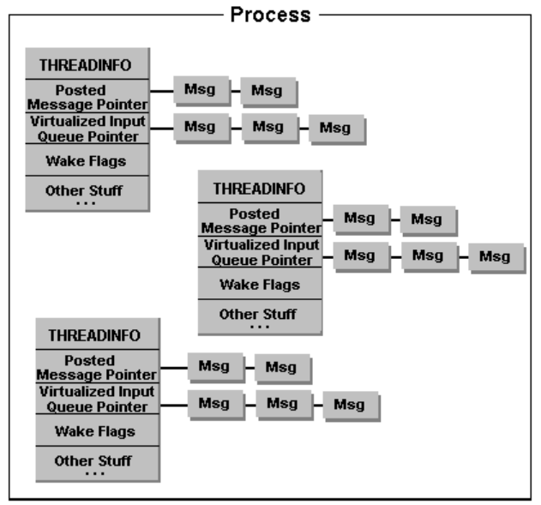
消息队列

Slide 10
MSG消息结构
typedef struct tagMSG {
HWND hwnd;
UINT message;
WPARAM wParam;
LPARAM lParam;
DWORD time;
POINT pt;
} MSG, *PMSG;

Slide 11
MSG消息结构
窗体程序解析消息
1.它不区分是驱动生成或软件构造。
2.其它程序还可复制或修改消息结构。

Slide 12
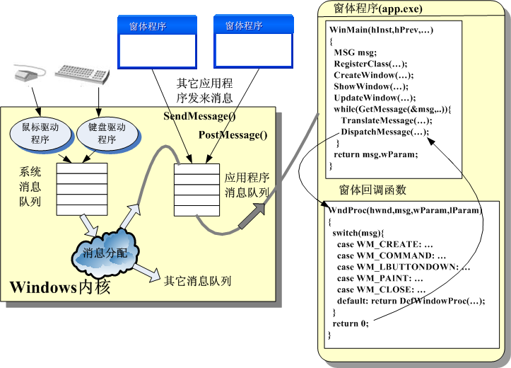
消息机制与窗体资源

Slide 13
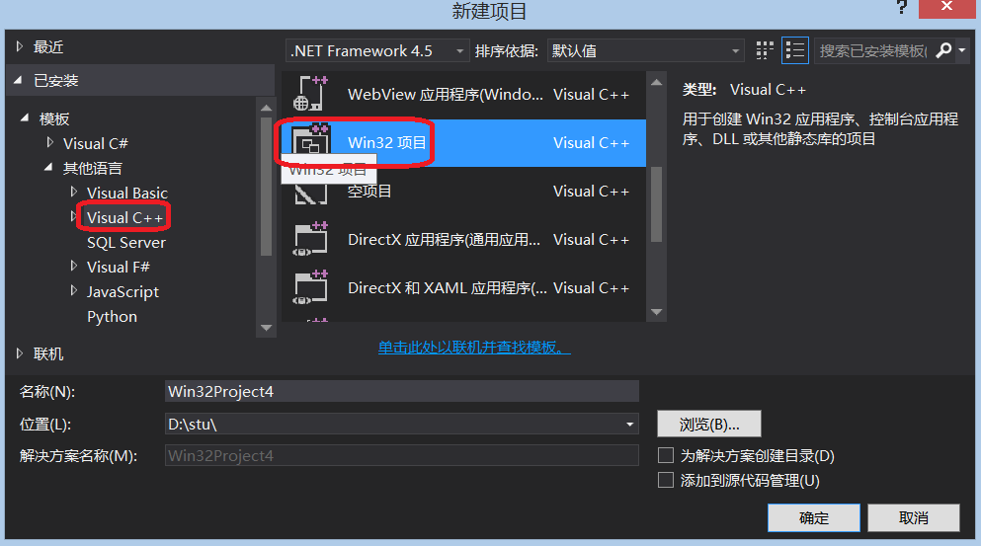
一个基本的窗体程序
samplewin

Slide 14
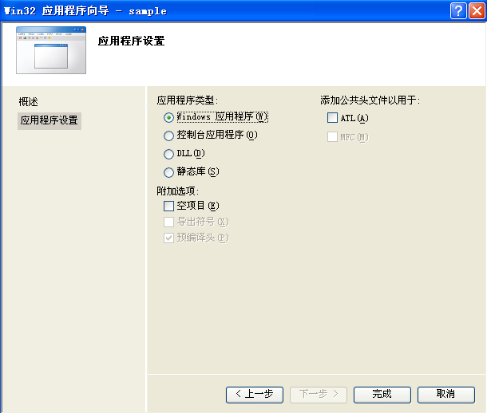
选择程序类型

Slide 15
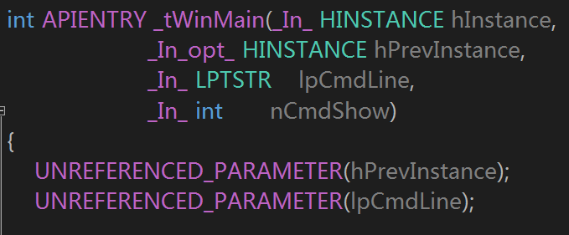
入口函数
_tWinMain

Slide 16
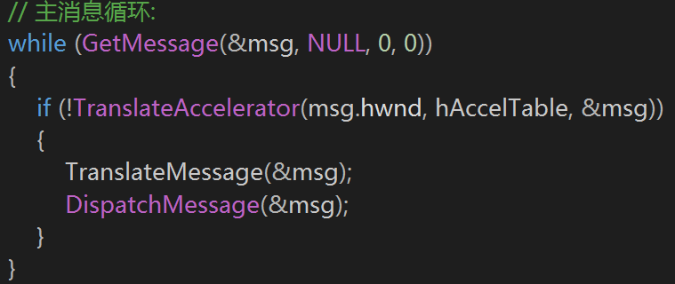
GetMessage
它不是死循环

Slide 17
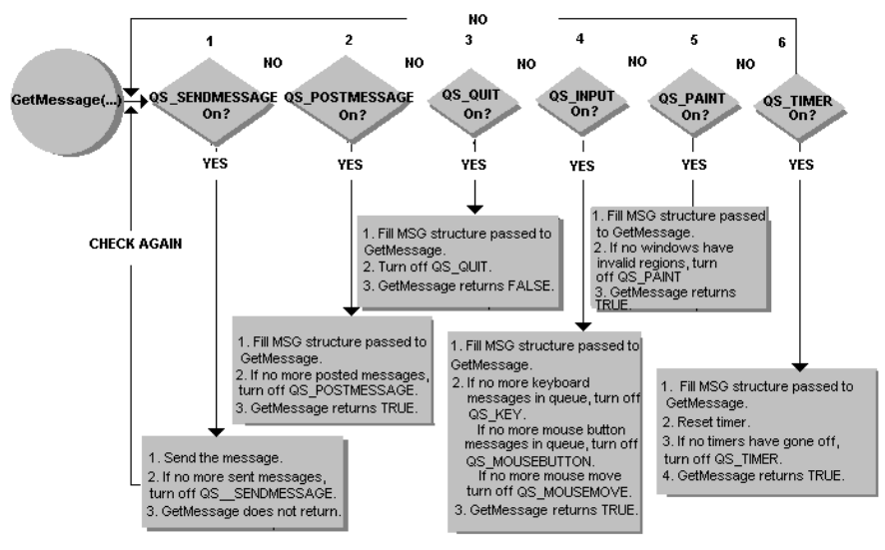
消息循环

Slide 18
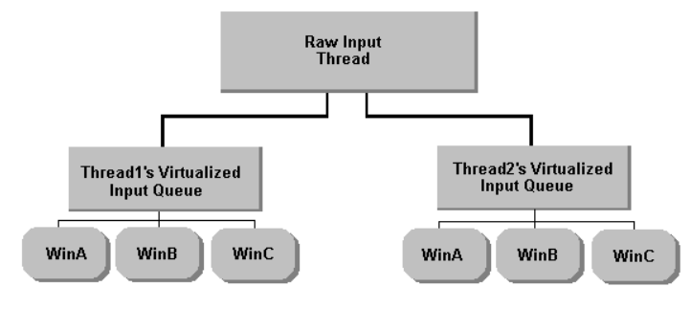
系统消息分配
系统将消息分配到线程队列中

Slide 19
窗体的输出
客户区域
OnDraw函数

Slide 20
WinMain函数结构
WinMain
WNDCLASSEX wcex;
....
wecx.lpfnWndProc=(WNDPROC)WndProc;
....
RegirsterClassEx(&wcex);
RegWndClass
....
CreateWindow();
MoveWindows();
ShowWindows();
UpdateWindow();
...
InitWnd
结束

Slide 21
WndProc函数
....
switch (message)
{
case WM_LBUTTONDOWN:
MessageBox(NULL,szLMouseMsg,szTitleMsg,
MB_OK|MB_ICONINFORMATION);
break;
case WM_RBUTTONDOWN:
MessageBox(NULL,szRMouseMsg,szTitleMsg,
MB_OK|MB_ICONINFORMATION);
break;
case WM_KEYDOWN:
if(wParam==VK_LEFT){
MessageBox(NULL,szLeftKeyMsg,szTitleMsg,
MB_OK|MB_ICONINFORMATION);
}
...

Slide 22
注册窗口类
RegWndClass
if (hPrevInstance)
{
RegWndClass(hInstance);
}

Slide 23
创建应用程序窗口实例
InitWnd
if (!InitWnd(&msg,NULL,0,0))
{
return false;
}

Slide 24
windows消息循环原理
_tWinMain
while (GetMessage(&msg, NULL, 0, 0))
{
if (!TranslateAccelerator(msg.hwnd, hAccelTable, &msg))
{
TranslateMessage(&msg);
DispatchMessage(&msg);
}
}

Slide 25
windows消息循环原理
Winuser.h
CALLBACK WndProc(HWND hWnd, UINT message, WPARAM wParam, LPARAM lParam)
switch (message)
{
case WM_COMMAND:
}

Slide 26
windows窗体扩展
windows游戏程序结构

Slide 27
游戏程序结构
Game_Init
{
...
}
WinMain()
{
}
WinProc
{
...
}
CreateWindow()
GameInit()
输入
主事件循环
Game_main()
{
...
}
人工智能
处理消息
物理系统
Game_main()
网络通信
Game_shutdown
{
...
}
Game_Shutdown()

Slide 28
C#窗体程序
窗体是对基础窗体的继承，具有消息机制的一切特征
控件事件添加方式是对用户消息的映射
可以对窗体消息处理函数重载，添加新消息值处理
代理与回调是消息机制在C#机制下的一种特殊表现，或者说回调的本质是循环

Slide 29
用户动作
MSG生成
WM_LBUTTONDOWN
Mouse点击
GetMessage
Switch msg
WndProc
DispatchMessage
case WM_LBUTTONDOWN
鼠标左键点击逻辑处理
窗体消息处理过程
程序响应

Slide 30
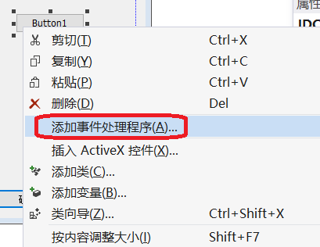
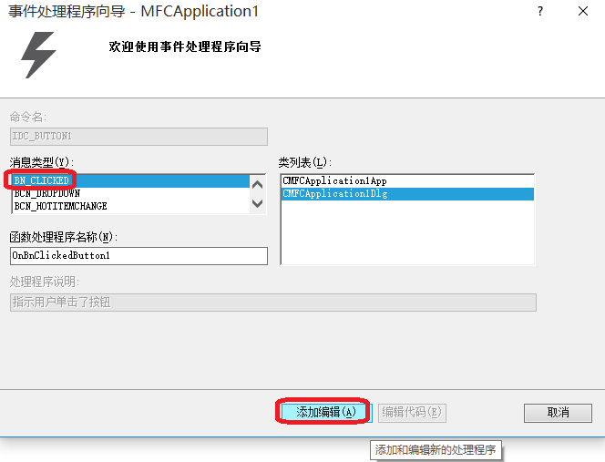
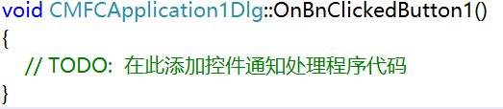
MFC做法

Slide 31
用户动作
Button1_Click
Mouse点击
GetMessage
Switch msg
消息映射
DispatchMessage
case WM_LBUTTONDOWN
鼠标左键点击逻辑处理
程序响应
MFC做法

Slide 32
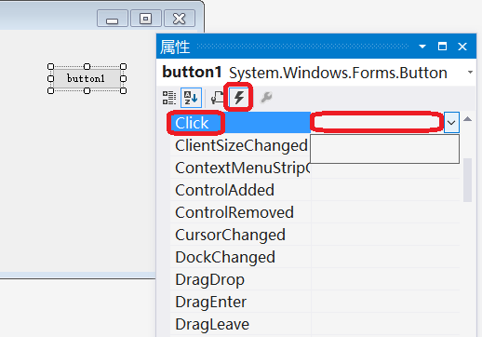
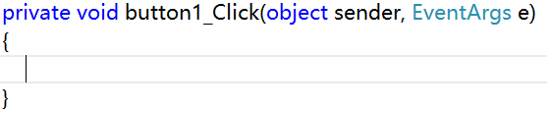
this.button1.Click +=
new System.EventHandler(this.button1_Click);
.NET做法

Slide 33
用户动作
Button1_Click
Mouse点击
GetMessage
Switch msg
WndProc
DispatchMessage
case WM_LBUTTONDOWN
鼠标左键点击逻辑处理
程序响应
.NET做法

Slide 34
窗体线程与工作线程
窗体程序
一个主线程，也叫界面线程，所的控件属于这个线程
工作线程

Slide 35


窗体线程与工作线程
线程---任务时间长，实质性要求
窗体---接收用户响应，不做实质工作

Slide 36
窗体线程与工作线程任务分工
用户应将程序任务进行划分，主窗体线程负责用户的输入与结果的显示，需要消耗较多运算时间而又没有用户交互的任务应当指派给工作线程来完成，窗体线程与工作线程并发执行。机器执行工作任务的同时，窗体以异步方式响应用户的输入，也可异步对结果显示，程序的响应性可用性较高。应用程序在运行时根据执行逻辑，由主窗体线程创建工作线程，工作线程以后台方式运行不直接与用户发生交互，在创建时工作线程默认是没有消息队列循环机制的。

Slide 37
工作线程概述
工作线程完成一些比较耗时的任务，只有少量的同步控制，网络程序必须使用工作线程来处理时间上不可预测的任务

Slide 38

问题
工作线程是否可以直接控制窗体控件

Slide 39
工作线程不能引用窗体控件
所有的窗体控件是属于窗体线程的，窗体线程负责接收用户输入，更新显示信息到窗体上。
工作线程不允许使用窗体控件其属性和方法。
实现数据的线程安全，避免访问冲突。
各种回调函数也可看作工作线程

Slide 40
窗体自定义消息处理
用户应将程序任务进行划分，主窗体线程负责用户的输入与结果的显示，需要消耗较多运算时间而又没有用户交互的任务应当指派给工作线程来完成，窗体线程与工作线程并发执行。机器执行工作任务的同时，窗体以异步方式响应用户的输入，也可异步对结果显示，程序的响应性可用性较高。应用程序在运行时根据执行逻辑，由主窗体线程创建工作线程，工作线程以后台方式运行不直接与用户发生交互，在创建时工作线程默认是没有消息队列循环机制的。

Slide 41
线程间同步与通信
线程向窗体发送消息
SendMessage
窗体接收消息
对消息处理重载

Slide 42
线程间通信
窗体线程
工作线程
工作线程
SendMessage
?
?
?
一次成功的通信包括：发送，接收，信息
发
信息
收

Slide 43
SendMessage
SendMessage( main_wnd_handle,//目标 BEGIN_LISTEN,//消息值，自定义常量 100, //消息参数1 200); //消息参数2
消息参数值信息量太少，属字节级，但其最重要的
意义是实现通知，信息体一般用静态变量传递

Slide 44
消息常量定义
public const int BEGIN_LISTEN = 0x500;
public const int END_LISTEN = 0x501;
自定义常量可以在窗体和线程间共享，根据windows
规定在特定取值范围内。不能与已有值相同

Slide 45
窗体接收消息
窗体具有消息循环，消息匹配反复调用回调函数
对回调函数进行添加在C#中说法叫override
形式
protected override void DefWndProc
其它消息窗体仍在响应
自定义消息处理代码
switch (m.Msg)
{
//接收自定义消息 ，并显示其参数
case BEGIN_LISTEN:
//m.WParam, m.LParam;
label4.Text = "正在监听";
break;
}

Slide 46
线程间同步模式
窗体自定义消息处理
DefWndProc
SendMessage
窗体线程
收
发
工作线程
发
收
?
这个怎么做？
收
发
?
工作线程

Slide 47
重载的窗体消息处理函数
线程要显示信息到窗体界面上
线程不能直接引用窗体控件名方式
线程发送自定义消息到窗体
窗体必须对自定义消息进行匹配
重载的窗体消息处理函数

Slide 48
窗体自定义消息处理
Windows本身事先定义的消息不能满足用户程序需要。
线程需要安全地与窗体界面及时有效交互
工作线程不能直接访问窗体控件

Slide 49
自定义消息应用流程
系统定义消息值常量
线程发送消息值到窗体对象
窗体消息匹配
执行相应任务，刷新显示等

Slide 50
C#调用SendMessage
调用示例
[DllImport("User32.dll", EntryPoint = "SendMessage")]
private static extern int SendMessage(
IntPtr hWnd, // handle to destination window
int Msg, // message
int wParam, // first message parameter
int lParam // second message parameter
);

Slide 51
应用过程
线程与窗体约定消息常量
线程发送消息
窗体消息匹配
窗体控件属性修改

Slide 52
代码示例
消息常量定义
线程发送消息
窗体接收消息
修改控件属性

Slide 53
代码示例
查找窗体
发送消息
剪切板

Slide 54
消息用法
WM_CLOSE
SW_SHOWMAXIMIZED
SetWindowPos

Slide 55
作业
WM_GETTEXT获得其它窗体文本

